Slide 1
PSYCHOLOGIE ZÁKAZNÍKA (XPSZ)
8. přednáška
Téma: Sociální rozměr a koncept štěstí
PhDr. Ing. Mgr. Renáta Pavlíčková, MBA
renata.pavlickova@mvso.cz
Olomouc, LS 2025/2026

Slide 2
OBSAH PŘEDMĚTU
  Úvod do psychologie zákazníka
  Stanovení cílů
  Nákupní rozhodovací proces
  Emoce v marketingu
  Vnímání rizik
  Psychologie ceny
  Příprava experimentu a jeho vyhodnocení
  Sociální rozměr a koncept štěstí
  Sociální stratifikace
  Princip reciprocity
  Virální marketing a WOM
  Hodnocení po nákupu

Slide 3

Cíl přednášky
Porozumět pojmu štěstí z psychologického i sociálního hlediska.
Vysvětlit vliv sociálního prostředí na vnímání štěstí.
Propojit koncept štěstí se spotřebitelským chováním.
Aplikovat poznatky v marketingové praxi.

Slide 4
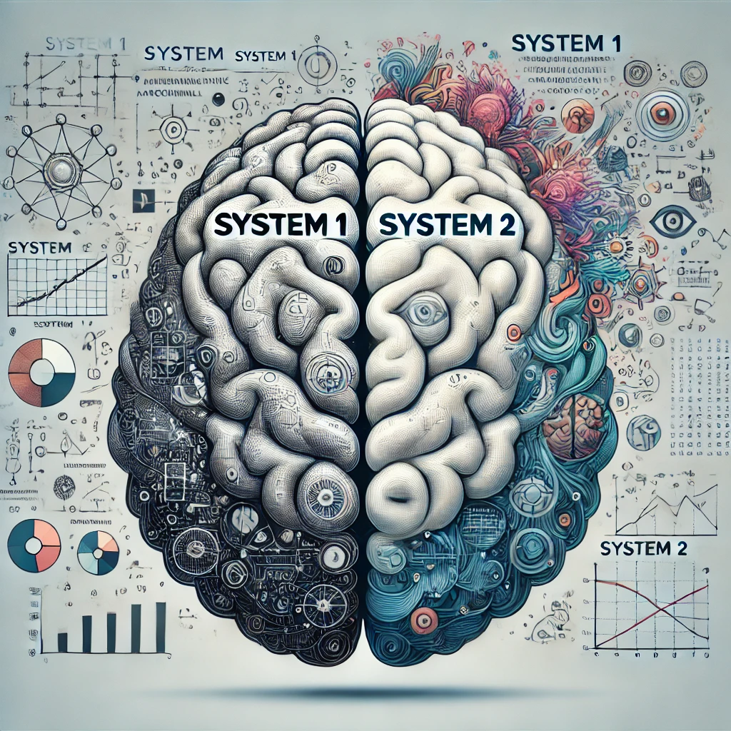

Otázka pro studenty:
Co si představujete
pod pojmem štěstí?

Slide 5
Úvod do tématu
Štěstí a spokojenost nejsou pouze individuálními psychologickými stavy, ale mají silný sociální rozměr.
V kontextu spotřebitelského chování hraje vnímání štěstí zásadní roli při rozhodování zákazníků, jejich loajalitě i vztahu ke značkám.

Slide 6
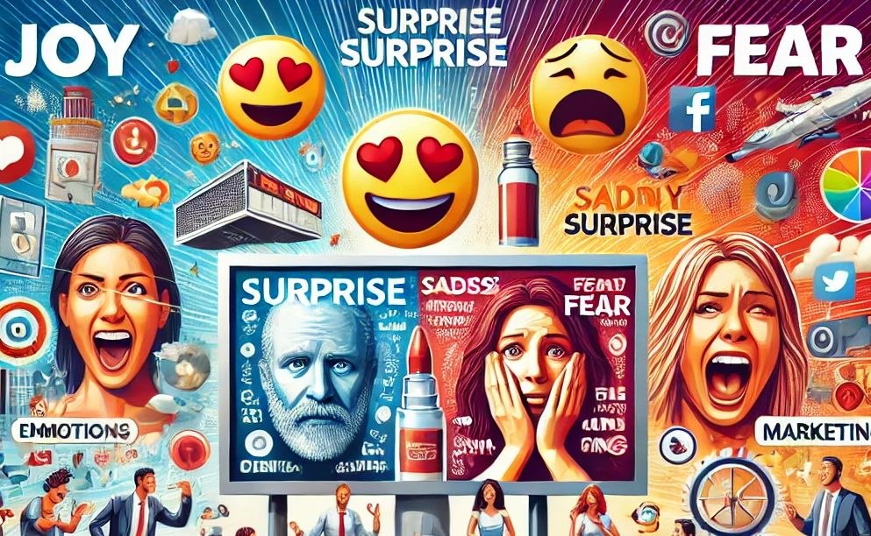
Emoce v marketingu

Slide 7



Emoce a pocit štěstí v marketingovém mixu
Produkt
Notes:
Kterou čokoládu byste si vybrali?

Slide 8
Emoce
Emoce mohou dlouhodobou paměť ovlivňovat přinejmenším pěti způsoby:
Emocemi nabité situace – lepší zapamatování (víc o nich přemýšlíme, vyprávíme…).
Zábleskové vzpomínky – živý a trvalý záznam okolností, ve kterých jsme zažili emočně nabitou důležitou zkušenost (napadení naší země vojsky Varšavské smlouvy 21. srpna 1968, sametová revoluce 17. listopadu 1989, útoky na USA 11. září 2001 – kde nás zastihla zpráva), speciální paměťový mechanismus – trvalý záznam okamžiku (jako kdybychom vyfotografovali, hodně se o nich mluví)
Úkol pro studenty - zkuste najít:
Zábleskové vzpomínky z osobního života (kde vás zastihla zpráva o něčem důležitém, např. situace, kdy jste četli dopis, že jste přijati na vysokou školu, že váš partner byl propuštěn z nemocnice apod.).

Slide 9
Pojetí štěstí
Pojetí štěstí
  Zaměřeno na potěšení, radost a okamžité uspokojení
  Typické pro konzumní chování
  Krátkodobé
Může být také:
  Spojeno s naplněním, smyslem a osobním růstem
  Dlouhodobé
  Vztah k hodnotám a identitě

Slide 10
Štěstí a subjektivní wellbeing
Kognitivní složka (spokojenost se životem)
Emoční složka (pozitivní vs. negativní emoce)

Slide 11
Sociální rozměr štěstí
Sociální srovnávání
  Lidé hodnotí své štěstí relativně vůči ostatním
  Vliv sociálních sítí
Role sociálních vztahů
  Kvalitní vztahy = klíčový determinant štěstí
  Komunita, sounáležitost, důvěra
Kulturní kontext
  Individualistické vs. kolektivistické kultury
  Různé definice štěstí

Slide 12
Štěstí a spotřebitelské chování
Konzum jako zdroj štěstí
  Materiální vs. zážitková spotřeba
  Výzkumy ukazují vyšší dlouhodobou spokojenost ze zážitků
Emoce v rozhodování
  Nákup jako emoční proces
  „Retail therapy“
Sociální signalizace
  Spotřeba jako nástroj komunikace statusu
  Značky jako symbol identity

Slide 13
Marketing a koncept štěstí
Emocionální branding
  Budování pozitivních emocí
  Storytelling
Zákaznická zkušenost (CX)
  Vliv na dlouhodobou spokojenost
  Personalizace
Etické otázky
  Manipulace vs. autenticita
  Udržitelná spokojenost zákazníka

Slide 14
Závěrem
Štěstí je komplexní, sociálně podmíněný konstrukt
Sociální kontext výrazně ovlivňuje vnímání spokojenosti
Marketing může štěstí podporovat, ale i zkreslovat

Slide 15
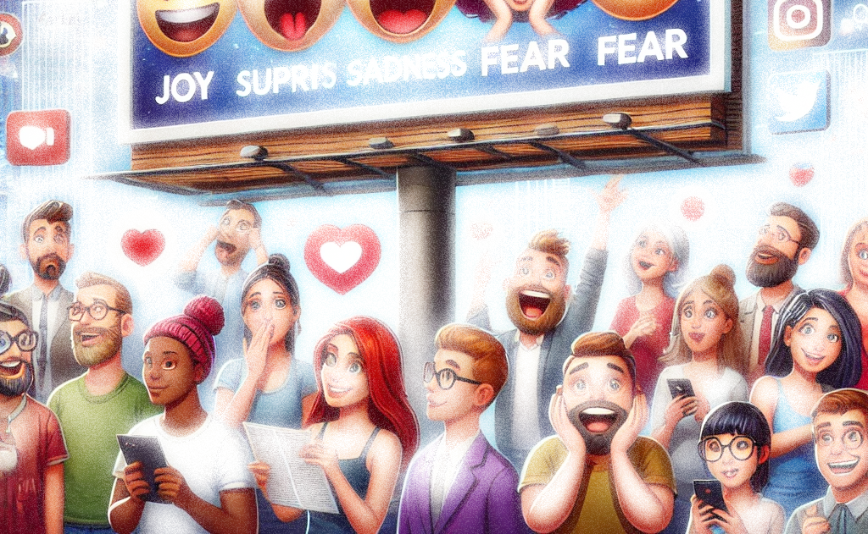

Doporučení literatury

